Slide 1
Helm - Kubernetes包管理器

Slide 2
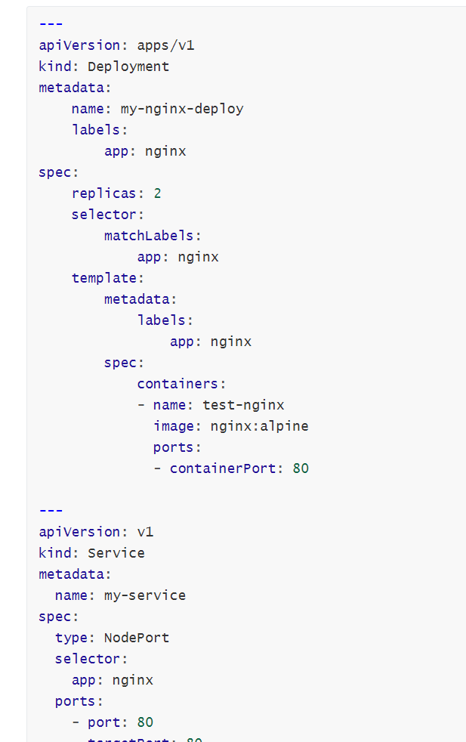
1. 为什么需要Helm？
传统方式缺少版本化管理
如何将这些 Yaml 文件作为一个整体管理
如何高效复用这些 Yaml 文件
不支持应用程序级别的版本化管理

Slide 3
2. Helm 介绍
Helm == yum / apt
Helm 的重要概念：
helm：一个命令行客户端工具，主要用于创建、打包、发布和管理 Helm Chart。
Chart：一系列 Kubernetes Yaml 文件的集合，将 Kubernetes Yaml 文件打包在一起，使用一条命令就可以部署应用程序。
Release：基于 Chart 部署的实体，每个 Chart 可以部署一个或多个 release。

Slide 4
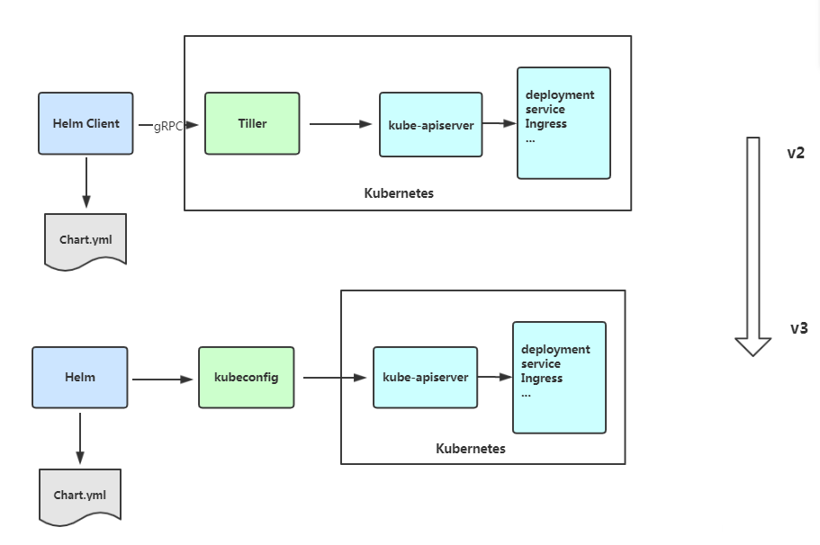
3. Helm v3.0 稳定版发布，一个重要的里程碑
3.1 Helm v3 版本主要变化

Slide 5
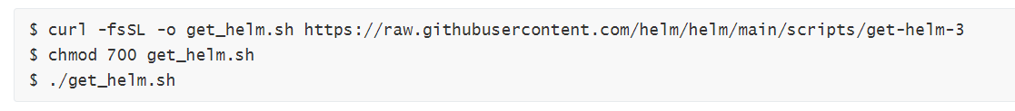
4. Helm 客户端
推荐使用脚本的方式安装 Helm，脚本会保证安装到最新版本的 Helm。

Slide 6
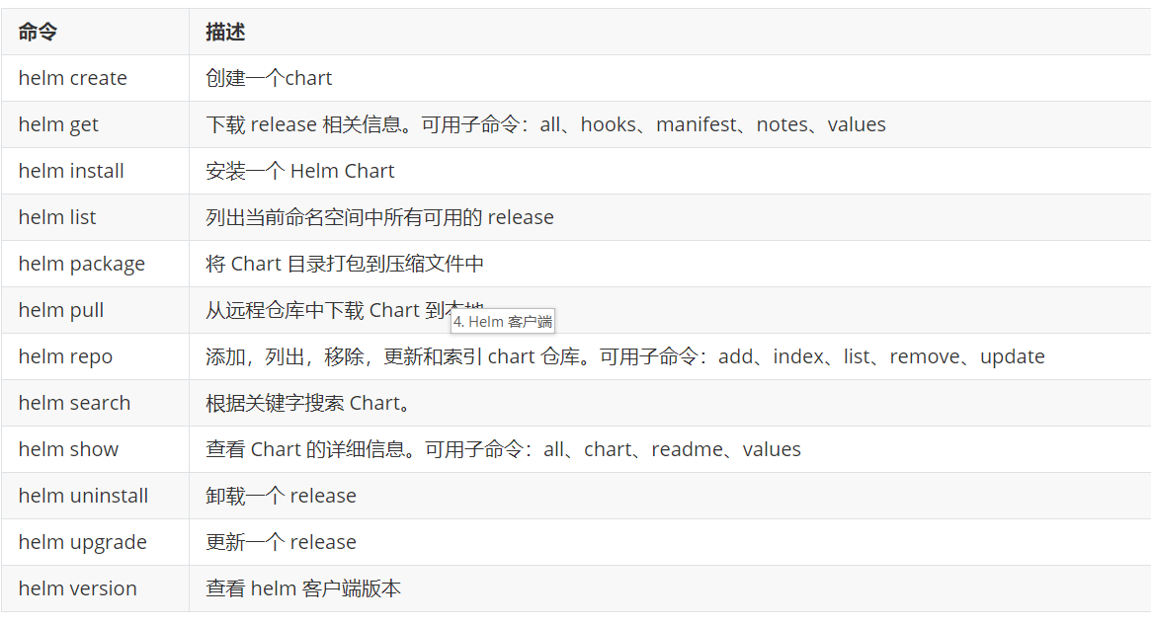
4.2 Helm 常用命令

Slide 7

5. Helm 的基本使用
5.1 使用 chart 部署应用

Slide 8
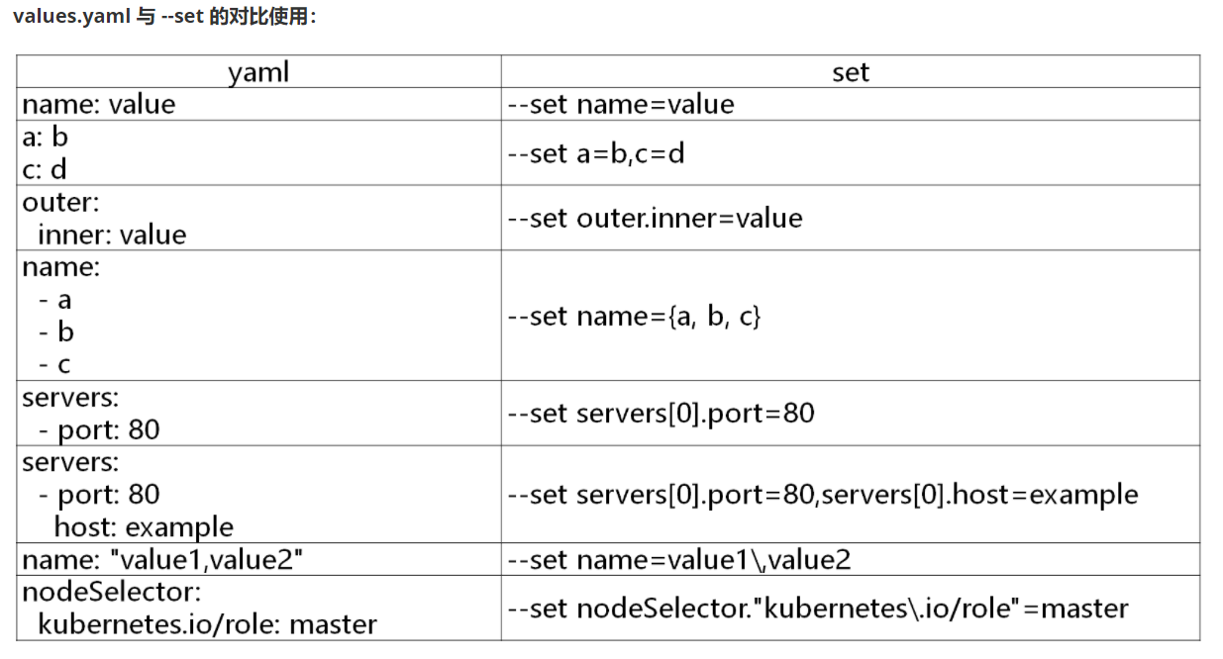
5.2 安装前，自定义 chart 配置选项
需要自定义chart配置选项，安装过程中有两种方法可以传递配置数据：
--values（或-f）：指定YAML文件，已覆盖默认配置。可以多次指定，以最右边的文件优先。
--set：在命令行上指定覆盖值。如果两者都用，--set 优先级更高。

Slide 9
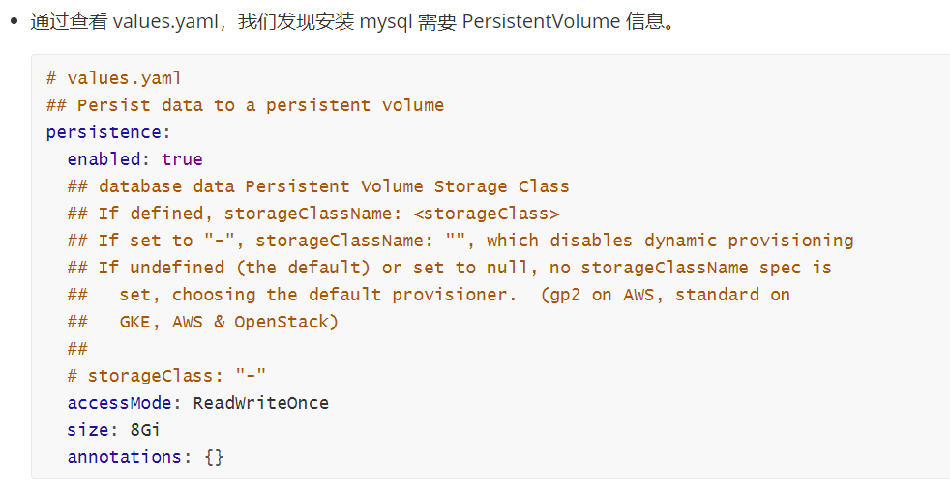
手动创建 PV，重新部署 mysql
Notes:
fire_drill.png

Slide 10
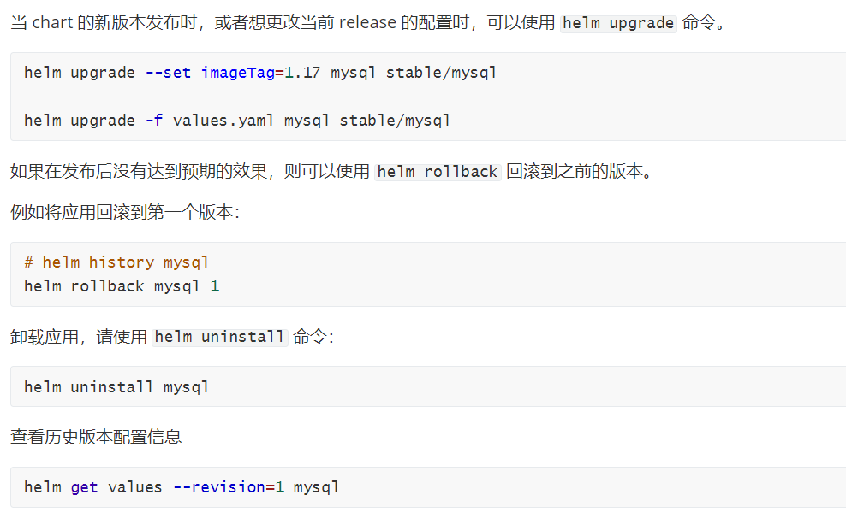
升级、回滚和删除

Slide 11
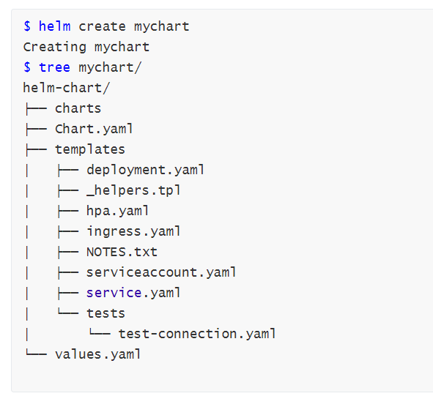
6. 构建一个 Helm Chart
Helm Chart 的文件结构

Slide 12
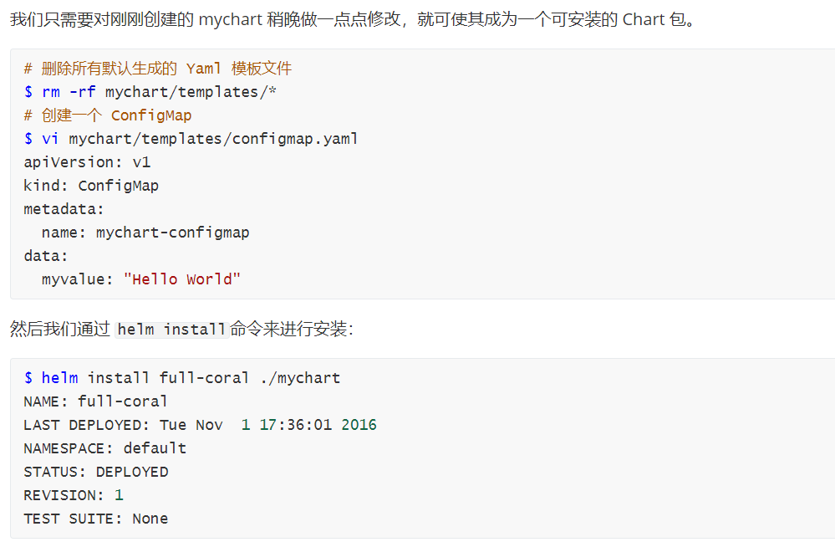
Chart 模板

Slide 13
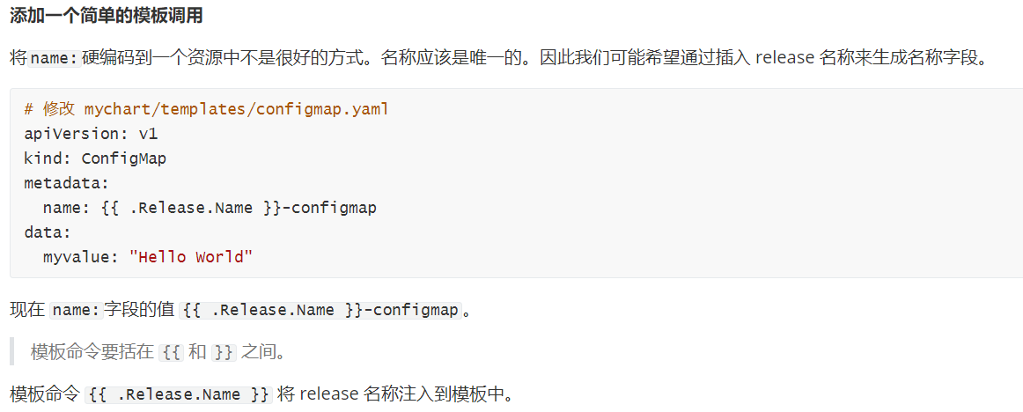
添加一个简单的模板调用

Slide 14
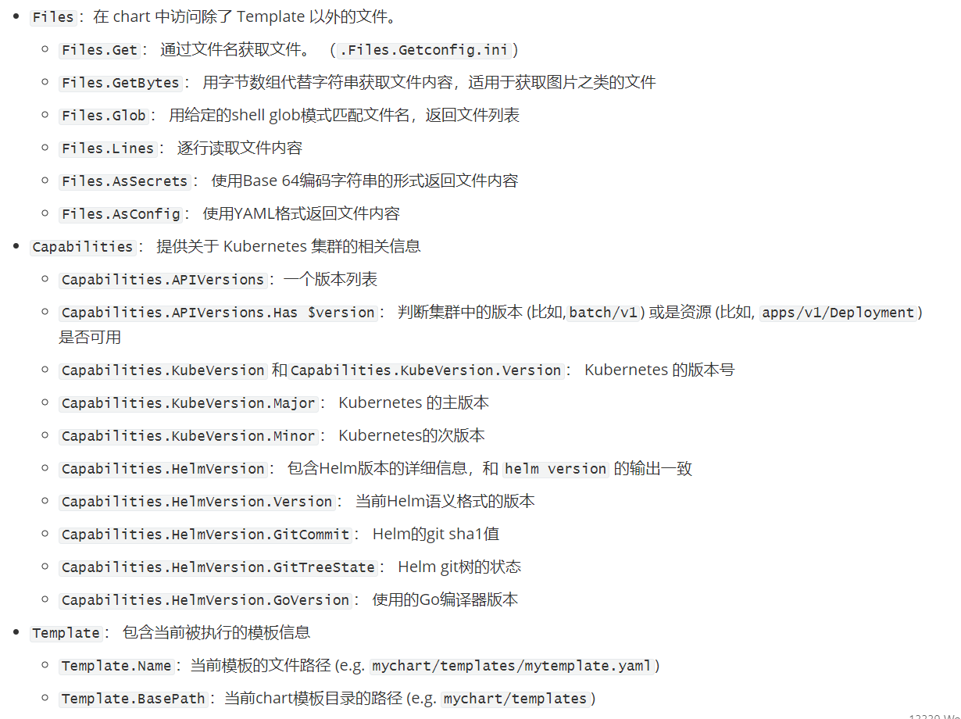
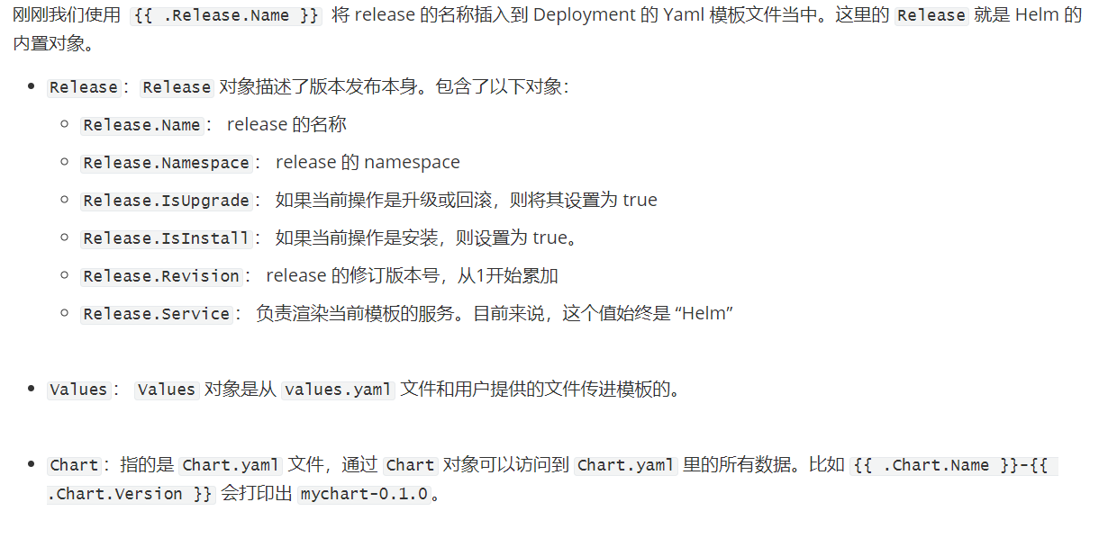
内置对象

Slide 15
Values 文件
Values 对象为 Chart 模板提供值，这个对象的值有4个来源：
chart 包中的 values.yaml 文件
父 chart 包的 values.yaml 文件
通过 helm install 或者 helm upgrade 的 -f或者 --values参数传入的自定义的 yaml 文件
通过 --set 参数传入的值

Slide 16
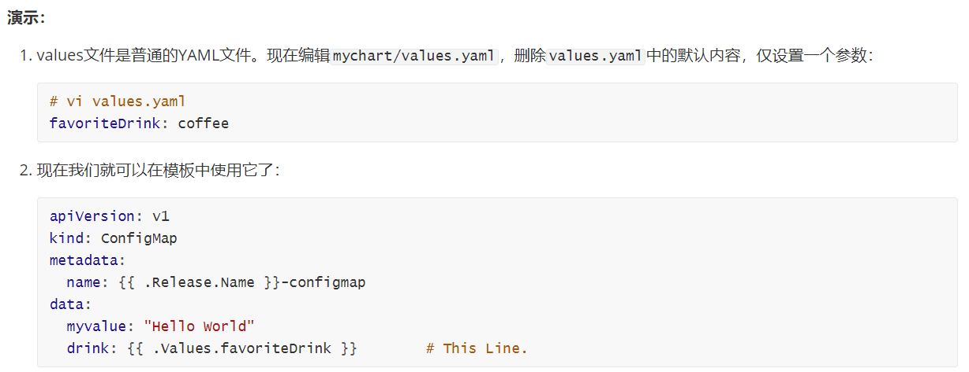
Values 文件：演示

Slide 17
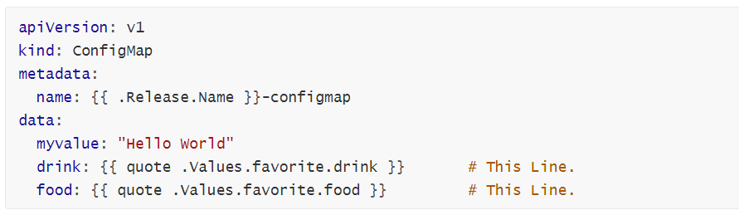
模板函数
调用模板指令中的quote函数把.Values对象中的字符串属性用引号引起来，然后放到模板中。

Slide 18
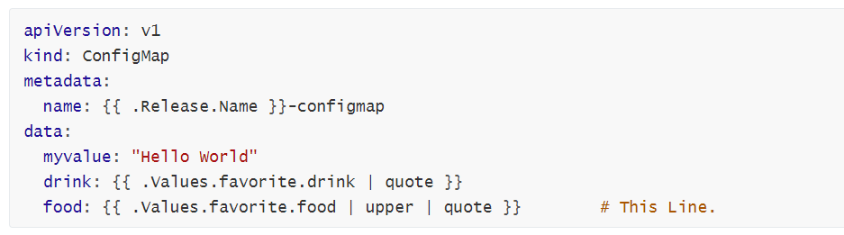
管道符

Slide 19
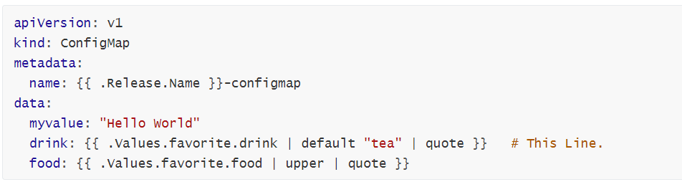
使用`default`函数

Slide 20
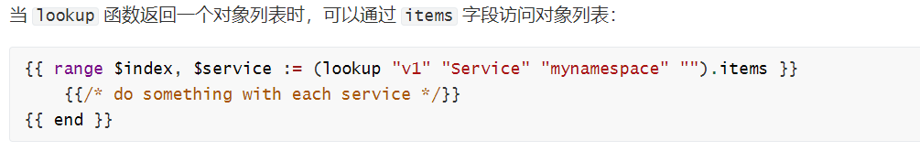
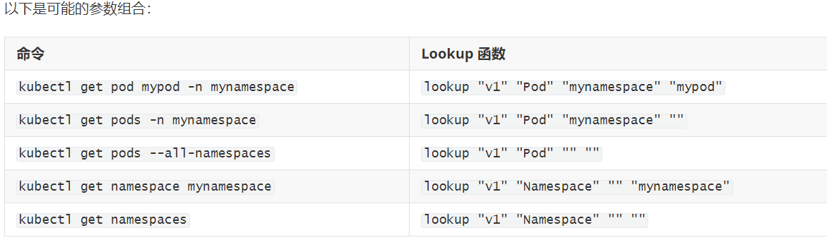
使用`lookup`函数
lookup 函数可以用于在运行的集群中查找资源。
lookup 函数简述为查找
`apiVersion, kind, namespace,name -> 返回资源或者资源列表`

Slide 21
流程控制
if/else， 用来创建条件语句
with， 用来指定范围
range， 提供类似 "for each" 类型的循环

Slide 22
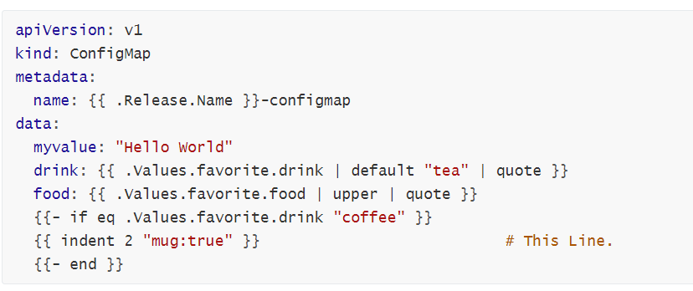
if/else 条件判断

Slide 23
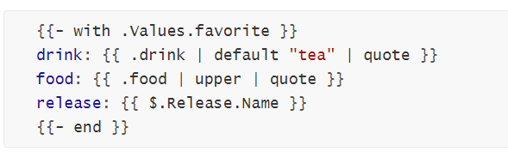
with - 修改使用范围

Slide 24
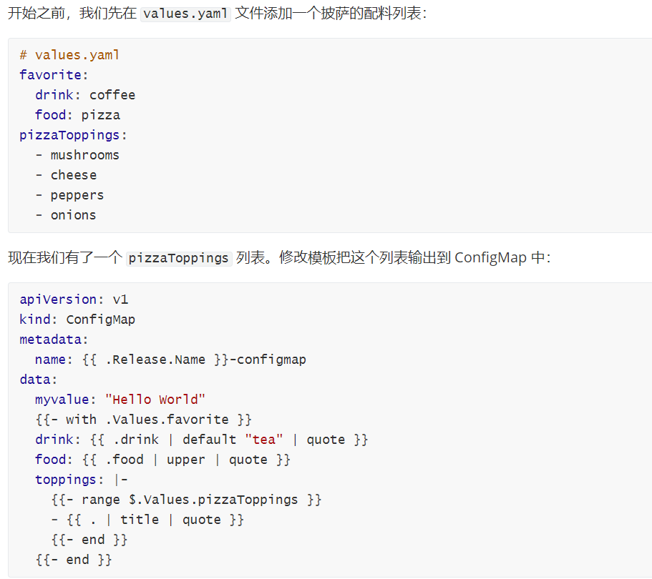
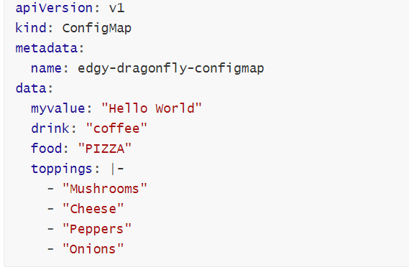
range - 使用 `range` 操作循环

Slide 25
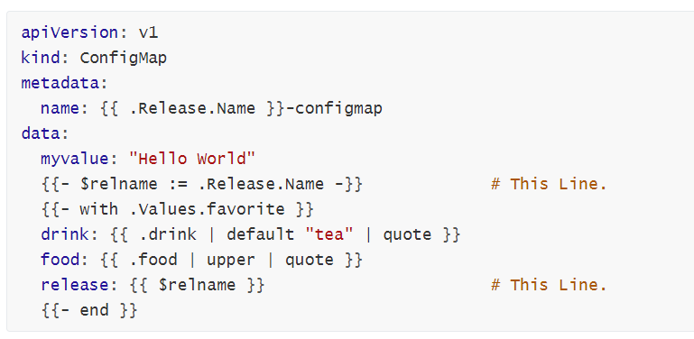
变量

Slide 26
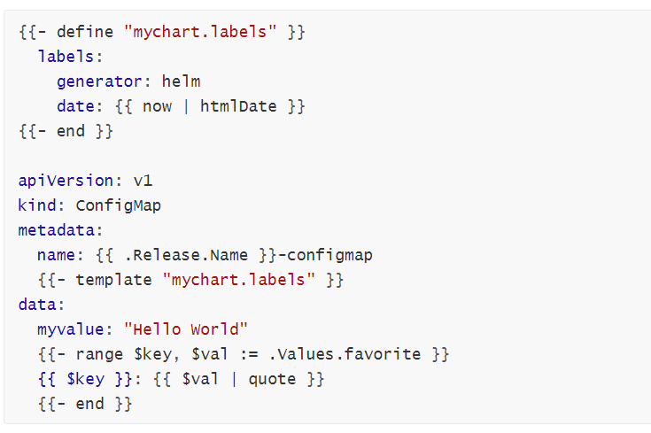
命名模板
`_helpers.tpl` 的文件

Slide 27
实践：开发自己的 Chart
回家作业：
创建以 Nginx 为 Deployment 的 Chart，并且重写 Nginx 的 index.html，输出 “ Hello World！”。
Notes:
可以参考 How to Change Default Index Page on Nginx https://owlhowto.com/how-to-change-default-index-page-on-nginx/

Slide 28
发布 Chart
大部分社区的 Helm Chart 都会发布在 Artifact Hub。但 Artifact Hub 并不是唯一的选择。
出于安全考虑，很多公司会架设自己的 chart 仓库。例如：
JFrog Artifactory：商业解决方案，要钱。很多大公司都用 JFrog Artifactory，一站式解决方案，JFrog Artifactory 还可以存储 jar 包，容器镜像等。
GitHub Pages：可以利用 GitHub Pages 作为我们的 Helm Chart 仓库。
ChartMuseum Repository Server：用 Golang 语言编写的开源项目。详情请见：USING WITH LOCAL FILESYSTEM STORAGE

Slide 29
实践：使用 GitHub Pages 创建一个公共的 Helm Chart 仓库

